Slide 1
Object Detection Based On Deep Learning
王凯旋
2018年12月11日

Slide 2
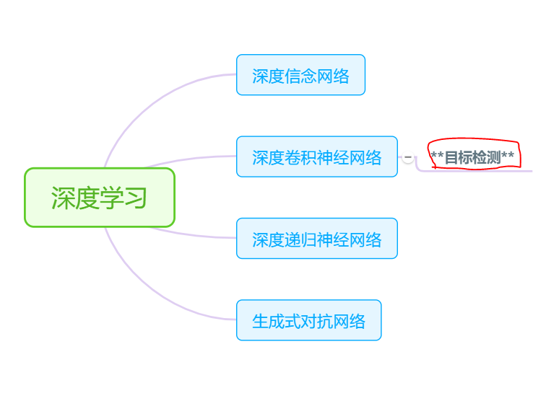
背景介绍——知识框架
目标检测
衍生技术
场景理解
目标追踪
图像描述
……
应用领域
基于内容的图像检索
智能视频监控
自动驾驶
……
Notes:
一般目标检测（generic object detection）的目标是根据大量预定义的类别在自然图像中确定目标实例的位置，这是计算机视觉领域最基本和最有挑战性的问题之一。近些年兴起的深度学习技术是一种可从数据中直接学习特征表示的强大方法，并已经为一般目标检测领域带来了显著的突破性进展。
作为图像理解和计算机视觉的基石，目标检测是解决分割、场景理解、目标追踪、图像描述、事件检测和活动识别等更复杂更高层次的视觉任务的基础。目标检测在人工智能的许多领域都有广泛应用，包括机器人视觉、自动驾驶、基于内容的图像检索、智能视频监控等。

Slide 3
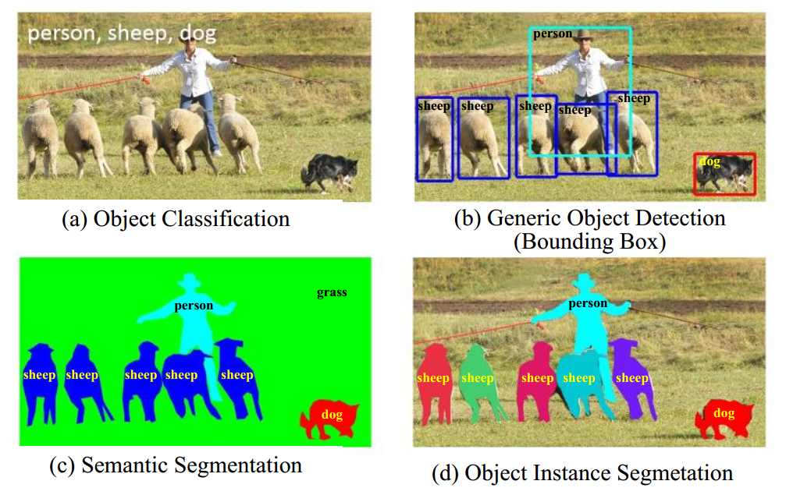
背景介绍——任务定义
目标检测任务
输入：
图像或者图像序列
输出：
是否存在预定义类别目标
若存在，给出目标空间位置和覆盖范围
相关的识别问题
图像层面的目标分类
一般目标检测
像素层形义分割
实例层形义分割
Notes:
图像层面的目标分类 是对一幅图像，给出所包含的物体类别标签，不需要位置信息。
一般目标检测 的标记选框包含背景信息，这些背景信息对于分析也是有用的。 像素层形义分割 图像中的每个像素点对应着一个类别标签
实例层形义分割 同时要区分出相同类别中的不同个体

Slide 4
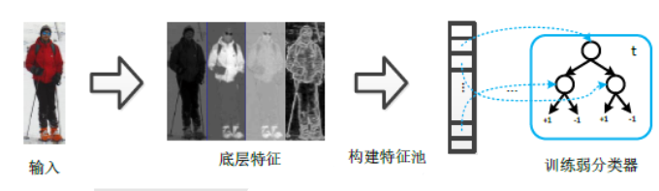
背景介绍——检测流程
候选区域选择
确定图片中搜索范围
提取区域特征
将候选区域表示为定长向量
对区域进行分类
判断区域是否包含预定义类别目标
后处理
对重叠较多的区域进行合并
Boosting approaches for object detection
Notes:
训练脸部特征 如 haar特征提取
传统方法依赖于手工设计的低层视觉特征：依赖于先验知识，没有考虑数据分布特点，具有较弱语义信息，表达能力弱
深度检测是基于数据驱动的，能够自适应地进行特征构造提取，可以有效建模物体的复杂变换模式，可以端到端训练。

Slide 5
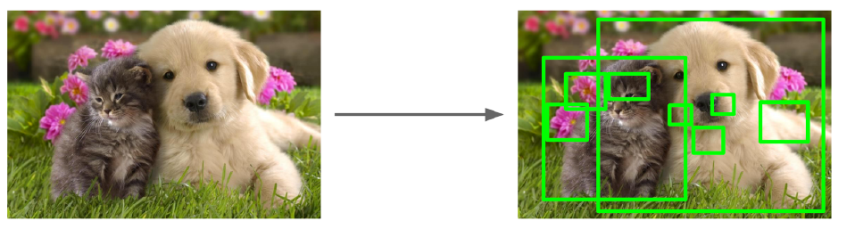
深度目标检测
Region proposals（候选区域）
Notes:
需要测试许多不同位置、不同尺度的区域，当使用有一定计算需求的CNN时，我们的解决办法是关注图像中的一小部分可能出现物体的位置。

Slide 6
深度目标检测
两阶段检测器方法
生成可能包含物体的候选区域（Region Proposal）
对候选区域做进一步的分类和校准，得到最终检测结果
经典R-CNN系列方法
R-CNN——Rich feature hierarchies for accurate object detection and semantic segmentation）
Fast R-CNN——Fast R-CNN
Faster R-CNN——Faster R-CNN: Towards Real-Time Object Detection with Region Proposal Networks
Notes:
目标检测基于卷积神经网络的一个基本思路

Slide 7
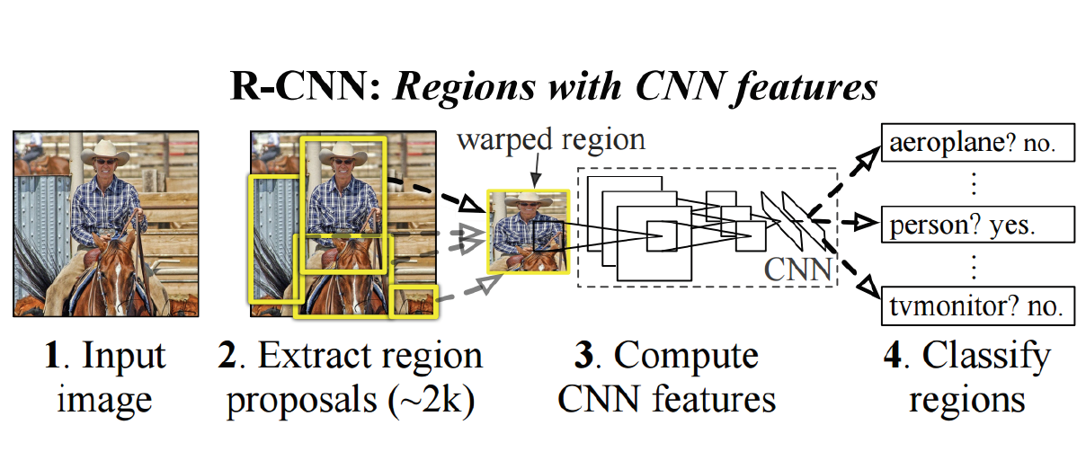
R-CNN：Regions with CNN features
Notes:
Region proposal ：区域建议，区域候选集
大小不一样，需要resize
然后提取特征，进行分类

Slide 8
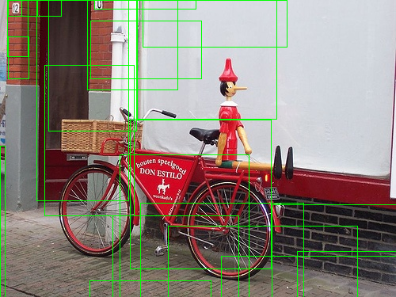
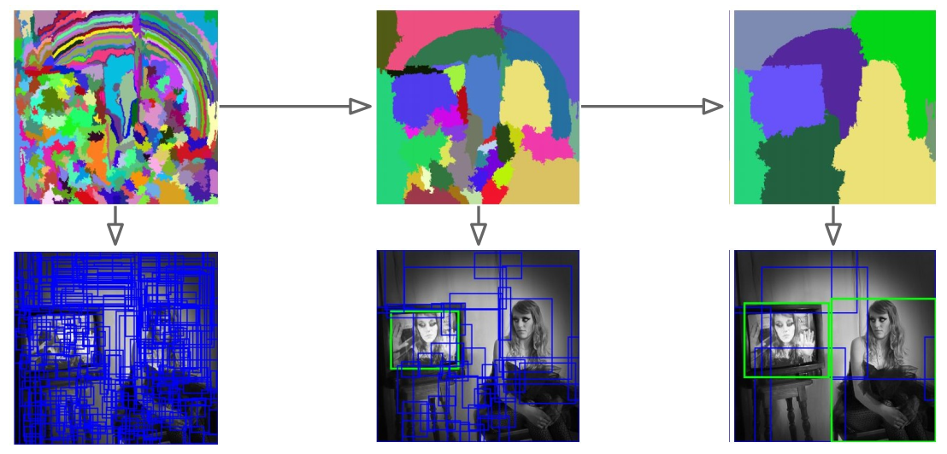
R-CNN：Regions with CNN features
第一步：生成候选区域
传统方法：
滑动窗口+图像金字塔
候选区域生成方法：
Selective Search方法
无监督：
数据驱动：
基于图像分割任务
Notes:
1.滑动不同大小的候选框，然后对候选框内的图片提取特征，进行分类
2.按规则聚类生成候选框，然后对候选框内的图片提取特征，进行分类

Slide 9
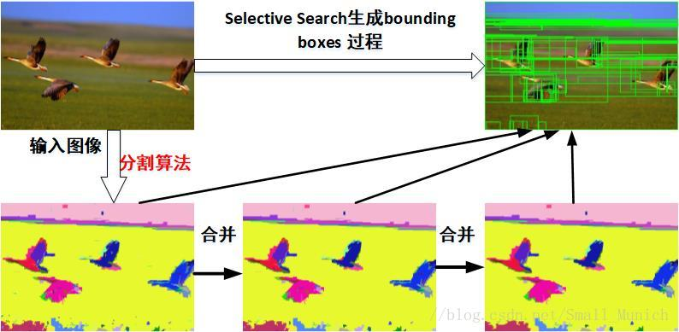
R-CNN：Regions with CNN features
Selective Search算法
用现有分割方法将图像快速划分为多个区域，得到区域集R
计算区域集R里每个相邻区域的相似度S={s1,s2,…}
找出相似度最高的两个区域，将其合并为新集，添加进R
从S中移除所有与第3步中有关子集
计算新集与所有子集的相似度
跳至第三步，不断循环，合并，直至S为空（到不能再合并时为止）
基于所有产生的区域给出对应的矩形框
Notes:
颜色，纹理相近
优先合成小区域
保证合成后的形状规则
输入一张图片，首先通过图像分割的方法（如大名鼎鼎的felzenszwalb算法）获得很多小的区域，然后对这些小的区域不断进行合并，一直到无法合并为止。此时这些原始的小区域和合并得到的区域的就是我们得到的bounding box.
用户生成原始区域集的函数，其中用到了felzenszwalb图像分割算法。每一个区域都有一个编号，将编号并入图片中，方便后面的操作
计算两个区域的相似度 -- 颜色，纹理，尺寸，以及交叠。其中颜色和纹理相似度，通过获取两个区域的直方图的交集，来判断相似度。
颜色直方图：将色彩空间转为HSV，每个通道下以bins=25计算直方图，这样每个区域的颜色直方图有25*3=75个区间。 对直方图除以区域尺寸做归一化后使用下式计算相似度
纹理相似度：论文采用方差为1的高斯分布在8个方向做梯度统计，然后将统计结果（尺寸与区域大小一致）以bins=10计算直方图。直方图区间数为8*3*10=240（使用RGB色彩空间）。这里是用了LBP（local binary pattern）获取纹理特征，建立直方图，其余相同

Slide 10
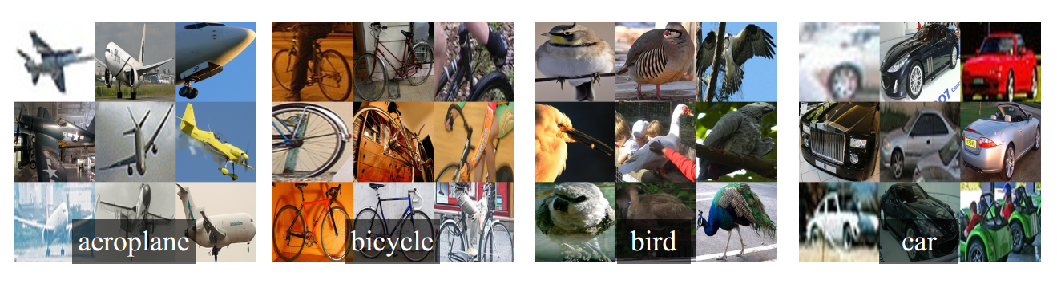
R-CNN：Regions with CNN features
第二步：CNN提取区域特征
区域图像输入：
对区域进行些许扩大，获得少量上下文信息
转换成固定大小（227*227）
区域送入AlexNet提取特征：
含5个卷积层，2个全连接层
输出4096维的向量

Slide 11
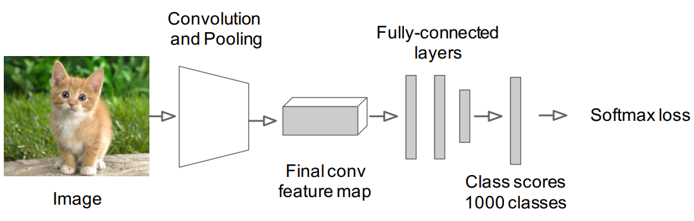
R-CNN：Regions with CNN features
第二步：CNN提取区域特征
有监督预训练
图像分类任务：ImageNet，1000类，仅有图像标签，无选框标注
数据量：120万张图像
Notes:
只能做分类，所以需要进一步微调

Slide 12
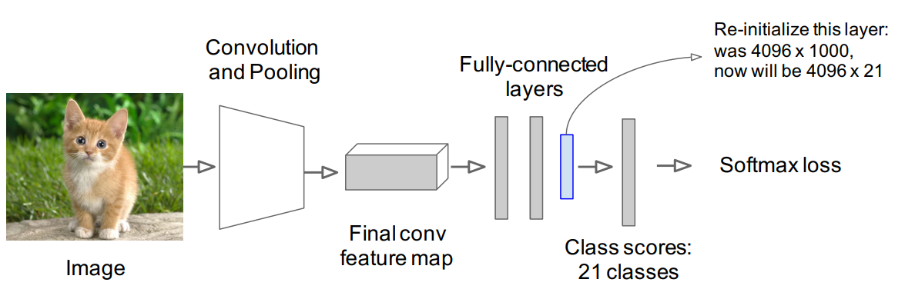
R-CNN：Regions with CNN features
第二步：CNN提取区域特征
针对目标任务进行微调
目标检测任务：Pascal VOC，20类（训练时会另加背景类），有物体边框标注
数据量：仅有数千或上万张图像
Notes:
有助于进一步提升检测精度

Slide 13
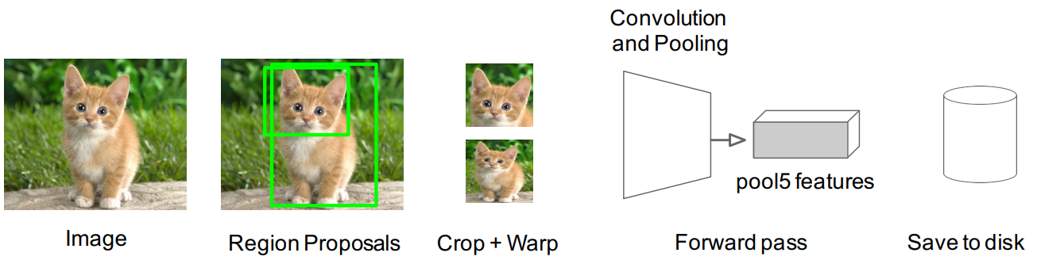
R-CNN：Regions with CNN features
第二步：CNN提取区域特征
提取特征
对每个区域，进行调整，变为固定尺寸
保存池化层输出的特征
耗费巨大存储
Notes:
微调是可选步骤，它有助于进一步提升检测精度

Slide 14
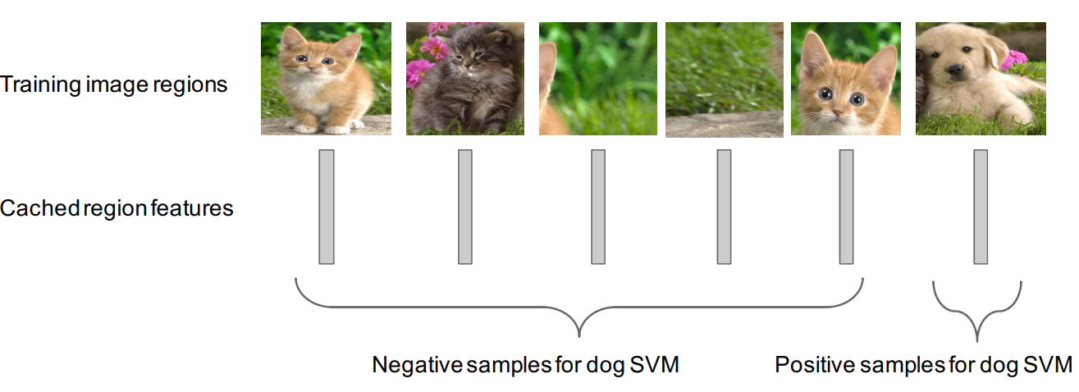
R-CNN：Regions with CNN features
第三步：对区域进行分类
线性SVM分类器：
针对每个类别单独训练
二类分类 one-vs-all
Notes:
13年提出的RCNN
那个时候已经有VGG了，但是为什么没用
因为VGG参数过多，计算量过大
SVM训练过程：一张图片我们得到了2000个候选框。然而人工标注的数据一张图片中就只标注了正确的bounding box，我们搜索出来的2000个矩形框也不可能会出现一个与人工标注完全匹配的候选框。因此在CNN阶段我们需要用IOU为2000个bounding box打标签。如果用selective search挑选出来的候选框与物体的人工标注矩形框（PASCAL VOC的图片都有人工标注）的重叠区域IoU大于0.5，那么我们就把这个候选框标注成物体类别（正样本），否则我们就把它当做背景类别（负样本）。
预测时20个SVM二分类模型
为什么用SVM？
因为svm训练和cnn训练过程的正负样本定义方式各有不同，导致最后采用CNN softmax输出比采用svm精度还低
CNN需要大量标注样本，容易过拟合，SVM适用于小数据集，当时标注的数据比较少，到后面几年数据增多之后还是用的CNN分类

Slide 15
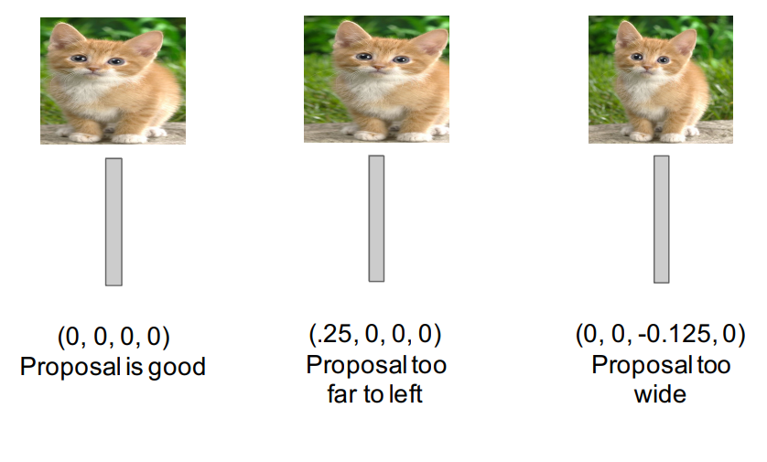
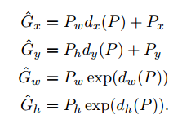
R-CNN：Regions with CNN features
第四步：边框校准
线性回归方法：
对每一个类别训练一个线性回归模型
回归目标是（dx,dy,dw,dh）
从候选框位置变换到正确标注位置
Notes:
P i = (Pxi; Pyi; Pwi ; Phi) specifies the pixel coordinates of the center of proposal P i’s bounding box together with P i’s width and height in pixels.

Slide 16
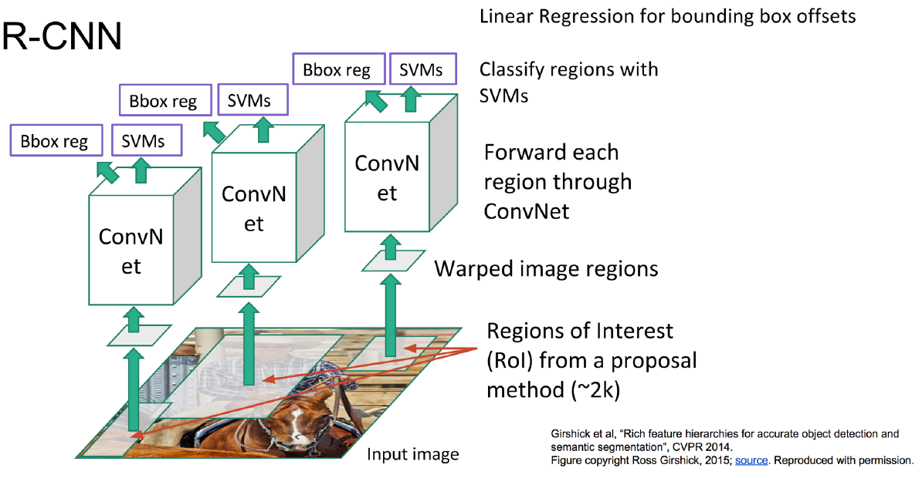
R-CNN：Regions with CNN features

Slide 17
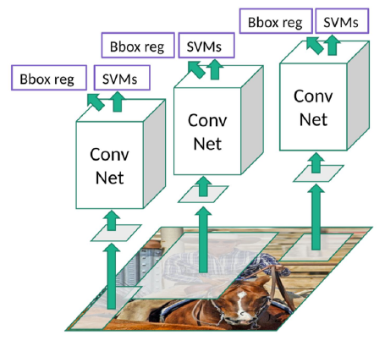
R-CNN：Regions with CNN features
R-CNN方法特点与问题
优点
利用了CNN的高效识别能力
摆脱人为设计特征模板，具有泛化性
分类+回归，可能找到目标精确位置
缺点
对每一个候选区域均需要进行完整的CNN前向计算，速度慢
SVM训练与CNN割裂，有效信息不能优化CNN部分模型
每一类别单独训练，较为繁琐

Slide 18
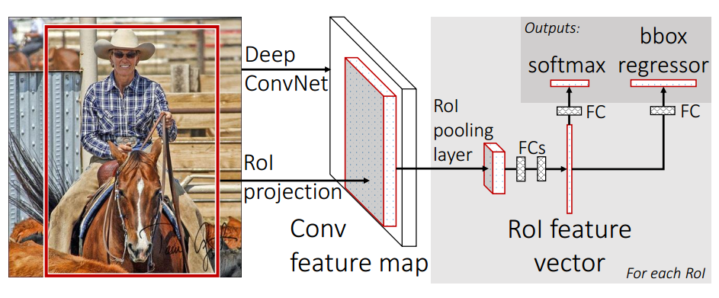
Fast R-CNN
针对R-CNN问题——对每个区域进行CNN前向传递计算
结合SPP-net方法
简化SPP为单尺度：ROI pooling层，解决候选区域尺度不一问题
共享卷及层计算结果
多任务学习
将类别判断和候选区边框回归整合到一个模型中

Slide 19
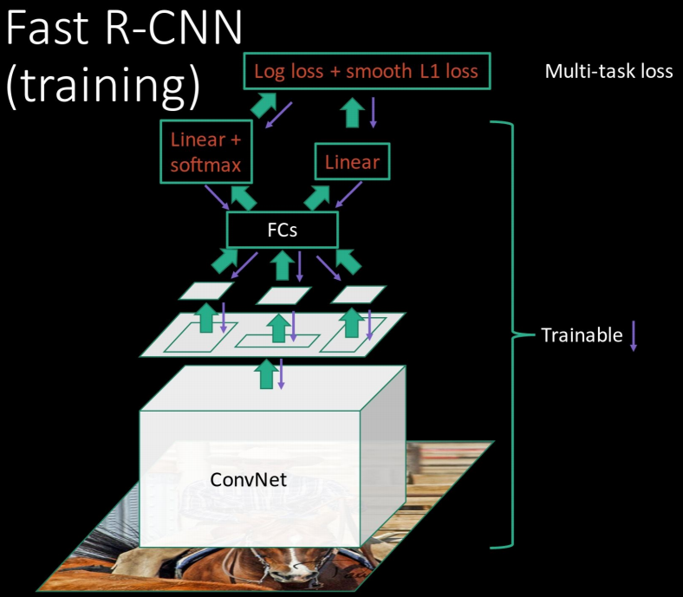
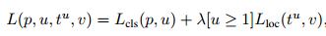
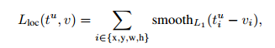
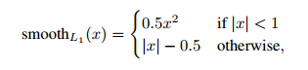
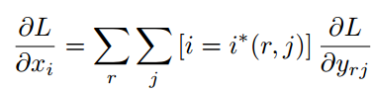
Fast R-CNN
针对R-CNN问题——卷积网络无法被优化
边框回归损失函数：
ROI池化层梯度反向传播

Slide 20
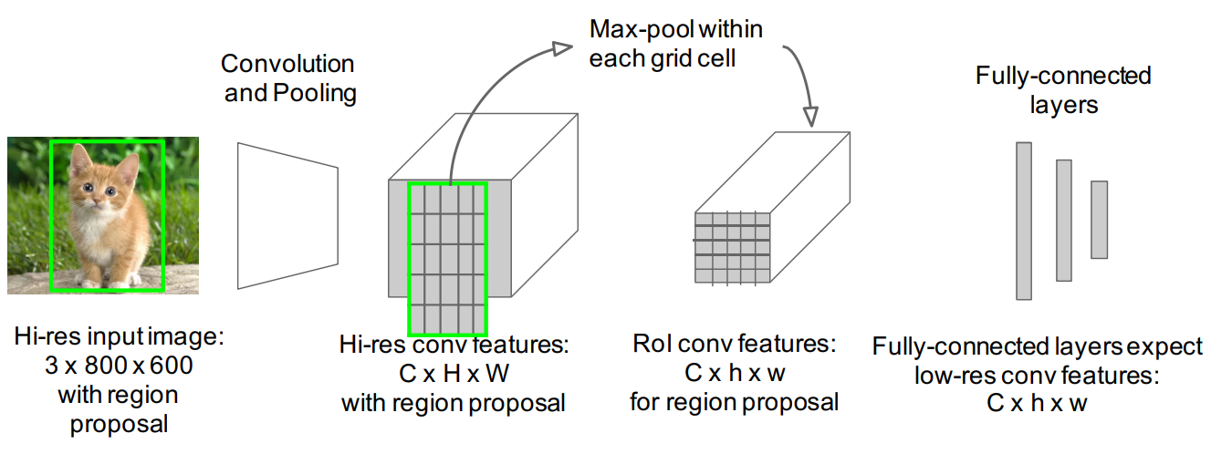
Fast R-CNN
ROI 池化层

Slide 21
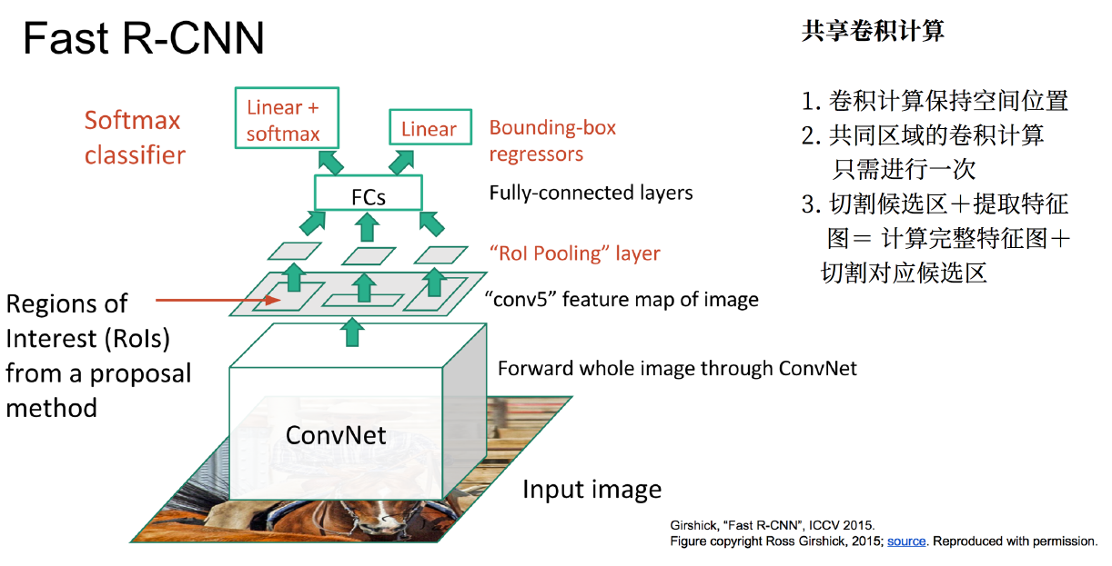
Fast R-CNN

Slide 22
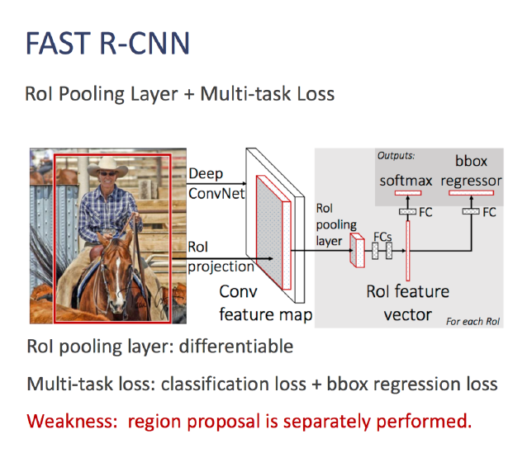
Fast R-CNN
Fast R-CNN特点与问题
优点
多任务目标损失函数
RoI池化层应对区域尺度问题
缺点
在候选区提取部分仍旧是独立进行，耗费时间
Notes:
Region prposal仍然是独立的，能否将它也融合到CNN网络里面，构成一个end to end的网络结构

Slide 23
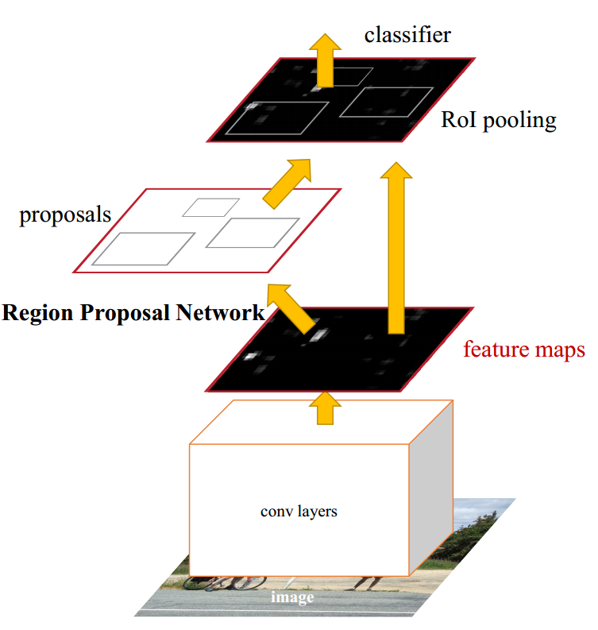
Faster R-CNN
针对Fast R-CNN问题——仍单独生成候选框
Region Proposal Network(RPN)
用CNN来生成候选窗口
共享卷积层策略

Slide 24
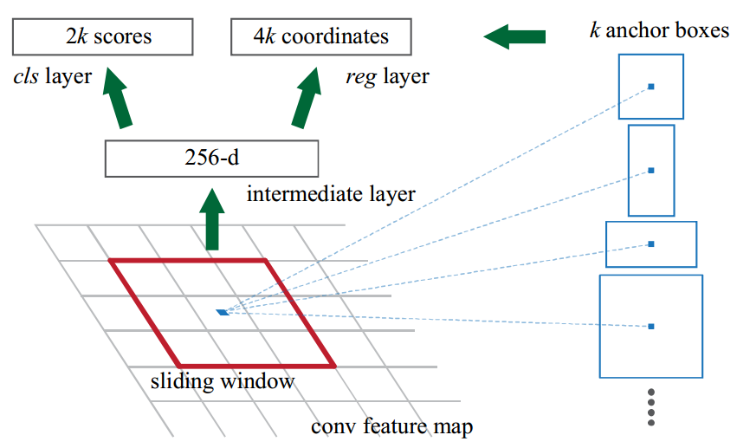
Faster R-CNN
针对Fast R-CNN问题——仍单独生成候选框
Region Proposal Network(RPN)
Anchor Box：不同尺度，不同长宽比

Slide 25
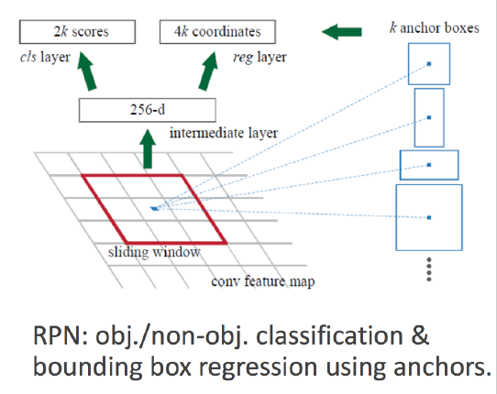
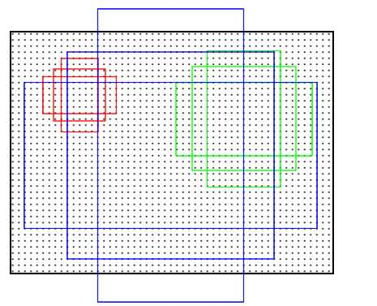
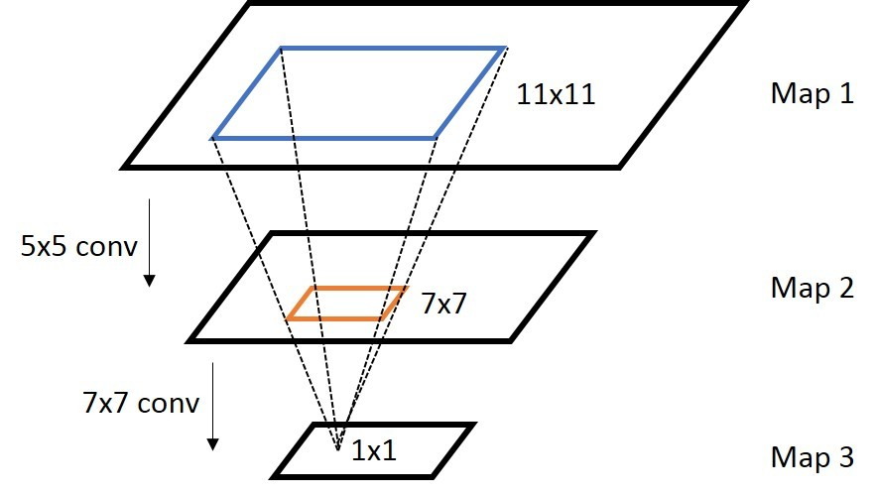
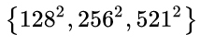
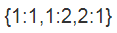
Faster R-CNN
Anchor box的选择
anchor
Notes:
先通过对应关系把feature map的点映射回原图（参看：原始图片中的ROI如何映射到到feature map?），
在每一个对应的原图设计不同的固定尺度窗口（bbox），根据该窗口与ground truth的IOU给它正负标签，
让它学习里面是否有object，这样就训练一个网络（Region Proposal Network）。
由于我们只需要找出大致的地方，无论是精确定位位置还是尺寸，后面的工作都可以完成，
作者对bbox做了三个固定：固定尺度变化（三种尺度），固定scale ratio变化（三种ratio），
固定采样方式（只在feature map的每个点在原图中的对应ROI上采样，反正后面的工作能进行调整） 。
如此就可以降低任务复杂度。
Anchor和proposal的区别
Anchor是proposal的预选，会通过模型修正之后成为proposal 性能提升，通过CNN模型就能顺便生成anchor

Slide 26
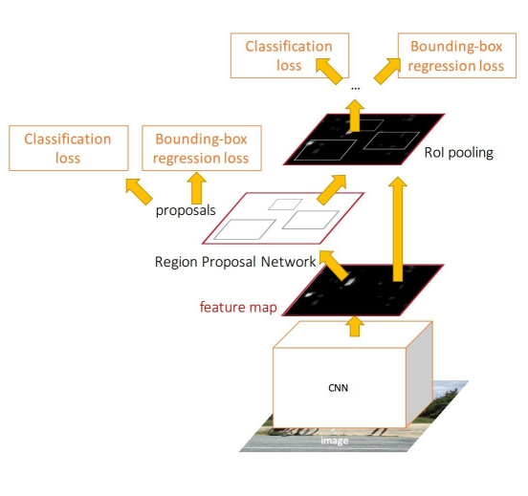
Faster R-CNN
模型训练方法
交替式4步法训练
基于预训练模型训练RPN
基于预训练模型，以及上一步得到的RPN，训练Fast R-CNN
固定共享的卷积层，训练RPN
固定共享的卷积层，基于上一步得到的RPN，训练Fast R-CNN
整体端到端训练
同时学习RPN和分类网络
分类网络的梯度不向RPN回传

Slide 27
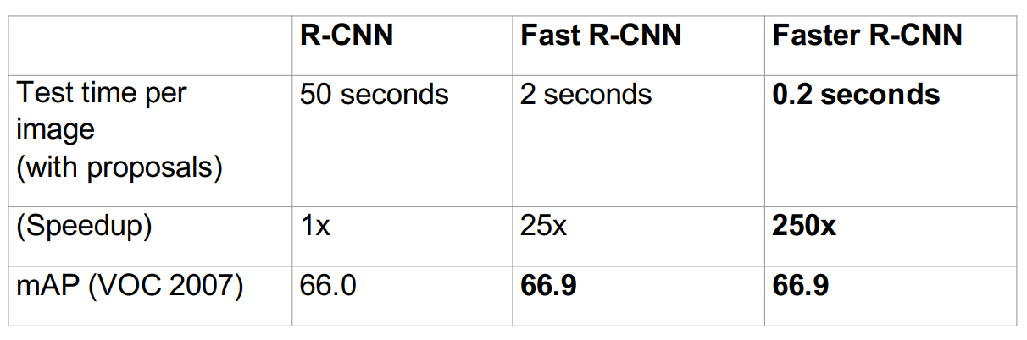
总结
性能对比

Slide 28
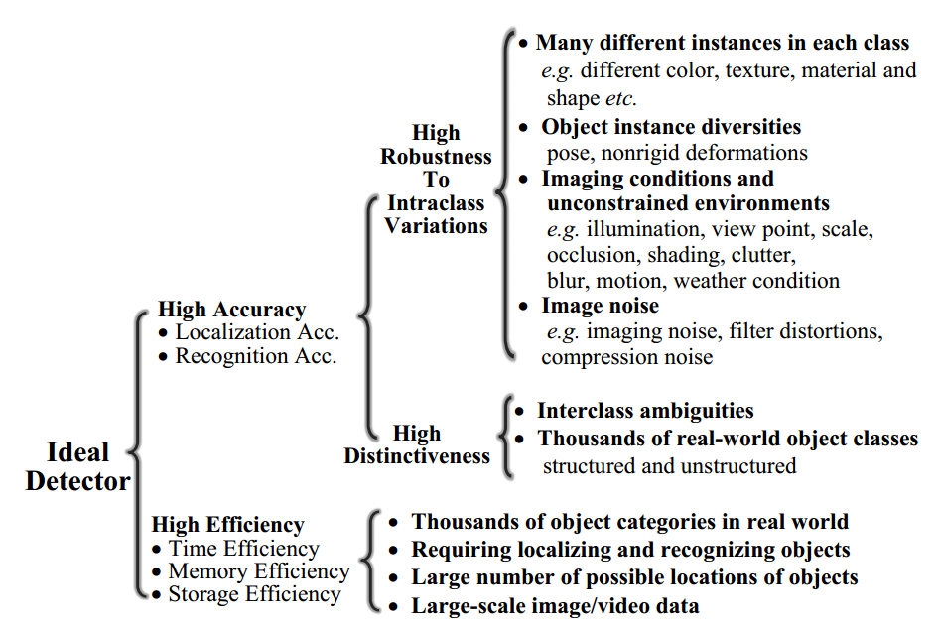
总结
理想检测器

